Slide 1
Музичне мистецтво 9 урок
Автор презентації: Лініцька В.В.

Slide 2
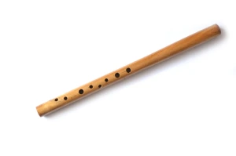
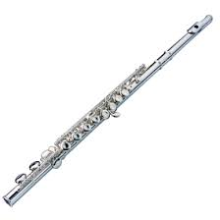
Тема. Як сопілочка флейтою стала
флейта
сопілка
Прочитайте казку «Як сопілка флейтою стала»

Slide 3
Жила-була маленька Сопілочка. У неї було багато друзів-музикантів: пташки, коники, жабки, бджілки, джмелі. Вони разом грали різні співаночки. Сопілочка мріяла, що колись стане справжньою артисткою. І от якось її ніжну мелодію почув майстер-музикант. Він запросив Сопілочку до своєї майстерні і почав навчати музичної грамоти. Не забув він і про вишукані манери своєї учениці. Сопілочка виявилася напрочуд старанною і талановитою. Коли вона навчилася виконувати з нот різні складні мелодії, вчитель сказав: "Ось тепер ти справжня артистка і готова виступати на сцені!". Він одягнув Сопілочку в розкішну срібну сукню. Його струнка й тендітна учениця на першому концерті дуже хвилювалася, особливо коли грала соло. Проте сестрички Скрипочки були поряд і підбадьорювали її. А серйозний Пан Барабан після гучних оплесків звернувся до оркестру: "Напрочуд чарівно звучав сьогодні голос флейти!". Ось так Сопілочка перетворилася на Чарівну Флейту, голос у неї змінився, а мрія її здійснилася.

Slide 4
Слухаємо музику
1. Переглянь мультфільм «Світ чекає на відкриття. Сопілка»
Що нового дізнався ти про музичний інструмент с о п і л к а?
Послухай як звучить флейта?
https://www.youtube.com/watch?v=smujdw7h7TA&ab_channel=%D0%A2%D0%B5%D0%BB%D0%B5%D0%BA%D0%B0%D0%BD%D0%B0%D0%BB%D0%9F%D0%9B%D0%AE%D0%A1%D0%9F%D0%9B%D0%AE%D0%A1
https://www.youtube.com/watch?v=YL1udxryzwM&ab_channel=MariaKoriakina

Slide 5
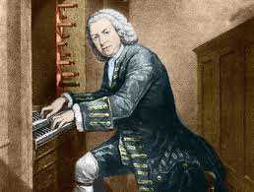
ЙОГАН СЕБАСТЬЯН БАХ ВІДОМИЙ НІМЕЦЬКИЙ КОМПОЗИТОР ХVIII ст
Музичний твір для флейти «ЖАРТ» входить до збірки танцювальної музики (СЮЇТА №2 ДЛЯ СТРУННИХ ІНСТРУМЕНТІВ)

Slide 6
ПРАЦЮЄМО В ЗОШИТІ
Сопілка і флейта – духові музичні інструменти.
Й.С.Бах – відомий нім. композитор,
Твір для флейти «Жарт» (посмішка).

Slide 7
Творче завдання
Спробуй зобразити за допомогою ліній музику Сопілочки або Чарівної Флейти.
Пам’ятай, що ці роботи ти твориш самостійно, тому сміливо змальовуй будь-які образи, що виникають у твоїй уяві.
Беремо аркуш білого паперу. Восковими олівцями малюємо лінії, які відповідають враженням від музики. Вони можуть бути плавними, заокругленими, загостреними чи ламаними.

Slide 8
Співаємо разом
https://www.youtube.com/watch?v=03sdygxWz68&ab_channel=%D0%90%D0%BD%D1%81%D0%B0%D0%BC%D0%B1%D0%BB%D1%8C%D0%9F%D1%80%D0%BE%D0%BC%D1%96%D0%BD%D1%8C%D1%87%D0%B8%D0%BA-Topic

Slide 9
ДЯКУЮ ЗА УВАГУ

